Slide 1
ЛЕКЦІЯ 3
Тема 2.2. Формування та оцінка якості природних вод.
План
Категорії водокористування та нормативи якості води. Умови скидання зворотних вод у водні об’єкти
Класифікація природних та антропогенних домішок у природних та стічних водах.
Характеристика забрудненості та класифікація стічних вод. Правовий режим зон санітарної охорони водних об'єктів.

Slide 2
Список рекомендованої літератури
Водний кодекс України від 06.06.1995 № 213/95-ВР.
Закон України «Про питну воду, питне водопостачання та водовідведення» від 10.01.2002 № 2918-III.
Наказ МОЗ № 400 12.05.2010 Про затвердження Державних санітарних норм та правил "Гігієнічні вимоги до води питної, призначеної для споживання людиною" (ДСанПіН 2.2.4-171-10).
Постанова КМУ від 11 вересня 1996 р. N 1100 Про затвердження Порядку розроблення нормативів гранично допустимого скидання забруднюючих речовин у водні об’єкти та перелік забруднюючих речовин, скидання яких у водні об’єкти нормується .
Наказ МОЗ України № 721 від 02.05.2022 «Про затвердження Гігієнічних нормативів якості води водних об’єктів для задоволення питних, господарсько-побутових та інших потреб населення»
Войцицький А.П. Нормування антропогенного навантаження на природне середовище. Конспект лекцій. Житомир: ДАУ, 2005. 2005. 132 с.
Тарасова В.В. Екологічна стандартизація і нормування / В.В. Тарасова, А.С. Малиновський, М.Ф. Рибак. К: ВЦ «Центр учбової літератури», 2007. 200 с.

Slide 3
1. Категорії водокористування та нормативи якості води
Використання води – процес вилучення води для використання у виробництві з метою отримання продукції та для господарсько-питних потреб населення, а також безз її вилучення для потреб гідроенергетики, рибництва, водного і повітряного транспорту та інших потреб;
вода стiчна – вода, що утворилася в процесі господарсько-побутової та виробничої діяльності (крім шахтної, кар’єрної та дренажної води), а також відведена з забудованої території, на якій вона утворилася внаслідок випадання атмосферних опадів;
води – усі води (поверхневі, підземні, морські), що входять до складу природних ланок кругообігу води;
водний об'єкт – природний або створений штучно елемент довкілля, в якому зосереджуються води (море, річка, озеро, водосховище, ставок, канал, водоносний горизонт);

Slide 4
воднi ресyрси – обсяги поверхневих, підземних і морських вод відповідної території;
водокористyвання – використання вод (водних об’єктів) для задоволення потреб населення, промисловості, сільського господарства, транспорту та інших галузей господарства, включаючи право на забір води, скидання стічних вод та інші види використання вод (водних об’єктів);
гранично доnyстима концентрацiя (ГДК) речовини y водi – встановлений рівень концентрації речовини у воді, вище якого воду вважають непридатною для конкретних цілей водокористування;
гранично доnyстимий скид (ГДС) речовини – маса речовини у зворотній воді, що є максимально допустимою для відведення за встановленим режимом певного пункту водного об’єкта за одиницю часу;

Slide 5
забрyднення вод – надходження до водних об’єктів забруднюючих речовин;
забрyюнююча речовина – речовина, яка потрапляє у водний об’єкт в результаті господарської діяльності людини;
зона санітарної охоронu – територія тa aквaторія, де зaпровaджують особливий сaнітaрно-епідеміологічний режим з метою зaпобігaння погіршення якості води джерел центрaлізовaного господaрсько-питного водопостaчaння, a тaкож з метою зaбезпечення охорони водопровідних споруд;
ліміт вuкорuстання водu – грaничний обсяг використaння води, який встaновлюють дзѕволом нa спеціaльне водокористувaння;

Slide 6
ліміт заборy водu – грaничний обсяг зaбору води з водних об’єктів, який встaновлюють у дозволі нa спеціaльне водокористувaння;
ліміт скuдy забрyанюючих речовuн – грaничний обсяг скиду зaбруднюючих речовин у поверхневі водні об’єкти, який встaновлюють у дозволі нa спеціaльне водокористувaння;
схема вuкорuстання та охоронu вонu та відтворення воднuх ресyрсів – передпроектний документ, що визнaчaє основні водогосподaрські тa інші зaходи, які підлягaють здійсненню для зaдоволення перспективних потреб у воді нaселення і гaлузей економіки, a тaкож для охорони вод aбо зaпобігaння їхнім шкідливим діям;
якість водu – хaрaктеристикa склaду і влaстивостей води, що визнaчaє її придaтність для конкретних цілей використaння.

Slide 7
Згідно з Водним кодексом України водокористувачами в Україні можуть бути підприємства, установи, організації і громадяни України, а також іноземці та особи без громадянства, іноземні юридичні особи.
Первинні водокористувачі - це ті, які мають власні водозабірні споруди і відповідне обладнання для забору води, а також отримують воду з каналів зрошувальних і осушувальних систем, водосховищ, ставків, водогосподарських систем, каналів та водогонів (водопроводів) міжбасейнового та внутрішньобасейнового перерозподілу водних ресурсів.
Вторинні водокористувачі (абоненти) - це ті, які не мають власних водозабірних споруд, отримують воду з водозабірних споруд первинних водокористувачів та скидають стічні води у системи таких первинних водокористувачів на підставі договору про водопостачання (поставку води) та/або про водовідведення без отримання дозволу на спеціальне водокористування. Вторинні водокористувачі здійснюють скидання стічних вод у водні об’єкти на підставі дозволів на спеціальне водокористування.

Slide 8
Загальне водокористування здійснюється громадянами для задоволення їх потреб (купання, плавання на прогулянкових суднах, любительське і спортивне рибальство, водопій тварин, забір води з водних об'єктів без застосування споруд або технічних пристроїв та з криниць) безкоштовно, без закріплення водних об'єктів за окремими особами та без надання відповідних дозволів.
Спеціальне водокористування - це забір води з водних об'єктів із застосуванням споруд або технічних пристроїв, використання води та скидання забруднюючих речовин у водні об'єкти, включаючи забір води та скидання забруднюючих речовин із зворотними водами із застосуванням каналів.
Спеціальне водокористування здійснюється юридичними і фізичними особами насамперед для задоволення питних потреб населення, а також для господарсько-побутових, лікувальних, оздоровчих, сільськогосподарських, промислових, транспортних, енергетичних, рибогосподарських (у тому числі для цілей аквакультури) та інших державних і громадських потреб.

Slide 9
Нормування в галузі використання і охорони вод та відтворення водних ресурсів
Нормування в галузі використання і охорони вод та відтворення водних ресурсів здійснюється з метою забезпечення екологічної і санітарно-гігієнічної безпеки вод шляхом встановлення вимог до об’єктів, що підлягають нормуванню.
У галузі використання і охорони вод та відтворення водних ресурсів встановлюються такі нормативи:
1) нормативи екологічної безпеки водокористування;
2) екологічний норматив якості води масивів поверхневих та підземних вод;
3) нормативи гранично допустимого скидання забруднюючих речовин;
4) галузеві технологічні нормативи утворення речовин, що скидаються у водні об'єкти;
5) технологічні нормативи використання води.

Slide 10
Нормативи екологічної безпеки водокористування
Для оцінки можливостей використання води з водних об'єктів для потреб населення та галузей економіки встановлюються нормативи, які забезпечують безпечні умови водокористування, а саме:
гранично допустимі концентрації речовин у водних об'єктах, вода яких використовується для задоволення питних, господарсько-побутових та інших потреб населення;
гранично допустимі концентрації речовин у водних об'єктах, вода яких використовується для потреб рибного господарства;
допустимі концентрації радіоактивних речовин у водних об'єктах, вода яких використовується для задоволення питних, господарсько-побутових та інших потреб населення.
У разі необхідності для вод водних об'єктів, які використовуються для лікувальних, курортних, оздоровчих, рекреаційних та інших цілей, можуть встановлюватись більш суворі нормативи екологічної безпеки водокористування.

Slide 11
Екологічний норматив якості води масивів поверхневих та підземних вод
Для оцінки екологічного та хімічного станів масиву поверхневих вод та хімічного стану масиву підземних вод та визначення комплексу водоохоронних заходів встановлюється екологічний норматив якості води масивів поверхневих та підземних вод, що містить науково обґрунтовані значення концентрацій забруднюючих речовин та показники якості води (загальнофізичні, біологічні, хімічні, радіаційні).
Екологічний норматив якості води масивів поверхневих та підземних вод розробляється і затверджується центральним органом виконавчої влади, що забезпечує формування державної політики у сфері охорони навколишнього природного середовища.

Slide 12
Нормативи гранично допустимого скидання забруднюючих речовин
Нормативи гранично допустимого скидання забруднюючих речовин встановлюються з метою поетапного досягнення екологічного нормативу якості води.
Порядок розробки нормативів гранично допустимого скидання та перелік забруднюючих речовин, що нормуються, встановлюються Кабінетом Міністрів України.

Slide 13
Галузеві технологічні нормативи утворення речовин, що скидаються у водні об'єкти та тих, що подаються
на очисні споруди
Для оцінки екологічної безпеки виробництва встановлюються галузеві технологічні нормативи утворення речовин, що скидаються у водні об'єкти та тих, що подаються на очисні споруди, тобто нормативи гранично допустимих концентрацій речовин у стічних водах, що утворюються в процесі виробництва одного виду продукції при використанні однієї і тієї ж сировини.
Галузеві технологічні нормативи утворення речовин, що скидаються у водні об'єкти та тих, що подаються на очисні споруди, розробляються та затверджуються відповідними центральними органами виконавчої влади за погодженням з центральним органом виконавчої влади, що забезпечує формування державної політики у сфері охорони навколишнього природного середовища.

Slide 14
Технологічні нормативи використання води
Для оцінки та забезпечення раціонального використання води у галузях економіки встановлюються технологічні нормативи використання води, а саме:
поточні технологічні нормативи використання води - для існуючого рівня технологій;
перспективні технологічні нормативи використання води - з урахуванням досягнень на рівні передових світових технологій.
Технологічні нормативи використання води розробляються та затверджуються відповідними центральними органами виконавчої влади за погодженням з центральним органом виконавчої влади, що забезпечує формування державної політики у сфері охорони навколишнього природного середовища.
Скидання у водні об'єкти речовин, для яких не встановлено нормативи екологічної безпеки водокористування та нормативи гранично допустимого скидання, забороняється.

Slide 15
Нормативи ГДС забруднюючих речовин встановлюються з метою поетапного досягнення екологічного нормативу якості води водних об'єктів, тобто науково обґрунтованих значень концентрації забруднюючих речовин та показників якості води (загальнофізичні, біологічні, хімічні, радіаційні) і санітарно-гігієнічних норм у місцях розташування джерел водопостачання та водокористування, для забезпечення екологічної безпеки життєдіяльності людини та водних екосистем, досягнення / підтримання "доброго" екологічного та хімічного стану масивів поверхневих вод, а також "доброго" екологічного потенціалу штучних або істотно змінених масивів поверхневих вод.

Slide 16
Скидати у водні об’єкти речовини, для яких не встановлено нормативів екологічної безпеки водокористування та нормативів гранично допустимого скидання, заборонено.
В основу методики гігієнічного нормування хімічних сполук у воді водоймищ покладено комплексний підхід, що враховує три показники шкідливої дії речовин:
вплив хімічних речовин на організм (токсикологічний);
вплив на органолептичні властивості води (органолептичний);
вплив на процеси природного самоочищення водойм (загальносанітарний).

Slide 17
В основу гігієнічного нормативу ГДК с.-г.в. – гранично допустимої концентрації хімічних речовин у воді водойм санітарно-господарського водокористування – беруть показники максимального забруднення води вказаних водойм, за яких збережені безпечність для здоров’я людини і нормальні умови водокористування.
Згідно з сучасними уявленнями, гігієнічна ГДК речовин у воді – це максимальна концентрація, яка не має прямого чи опосередкованого впливу на стан здоров’я нинішнього або прийдешнього поколінь за дії на організм людини протягом усього життя і не погіршує гігієнічних умов водокористування.
Рибогосподарські ГДК орієнтовані на збереження та підтримання параметрів, що визначають структурну та функціональну цілісність екосистеми водоймищ рибогосподарського призначення. Поряд з ГДК використовують показник орієнтовних безпечних рівнів впливy (OБРВ) пестицидних препаратів.

Slide 18
Для гігієнічної оцінки води використовують такі показники:
— кількість завислих речовин;
— кількість плаваючих речовин;
— температура;
— водневий показник рН;
— мінеральний склад;
— розчинений кисень;
— біологічно повне споживання кисню (БПК повне);
— хімічне споживання кисню (ХСК);
— наявність збудників захворювань;
— кількість кишкових паличок;
— наявність життєздатних яєць гельмінтів та найпростіших кишкових;
— кількість хімічних речовин.

Slide 19
Згідно з Наказом МОЗ України № 721 від 02.05.2022 «Про затвердження Гігієнічних нормативів якості води водних об’єктів для задоволення питних, господарсько-побутових та інших потреб населення» вони мають на меті забезпечити обмеження інтенсивності або тривалості дії небезпечних факторів шляхом встановлення критеріїв їх допустимого впливу на здоров’я людини, а також для оцінки можливостей використання води з водних об’єктів для потреб населення.
Гігієнічні нормативи якості (складу та властивостей) води водних об’єктів встановлені відповідно до окремих категорій водокористування:
1) до першої категорії водокористування належить використання водних об’єктів або їх частин у якості джерела для централізованого або нецентралізованого питного водопостачання, а також для водопостачання підприємств харчової промисловості;
2) до другої категорії водокористування належить використання водних об’єктів або їх частин для господарсько-побутового, водокористування в оздоровчих, рекреаційних, спортивних цілях, а також для водних об’єктів в межах населених пунктів.

Slide 20
Вимоги до якості води, встановлені для другої категорії водокористування, поширюються на всі частини водних об’єктів, розташованих у межах населених пунктів.
Склад та властивості води водних об’єктів або його частин першої та другої категорії водокористування за жодним з показників не повинні перевищувати нормативи, наведені у додатку 1 до цих Гігієнічних нормативів.
Вміст хімічних речовин у воді водних об’єктів або його частин не повинен перевищувати гранично допустимі концентрації (далі - ГДК) та орієнтовно допустимі рівні (далі - ОДР) речовин у воді водних об’єктів, наведені у додатку 2 до цих Гігієнічних нормативів.

Slide 21
Для санітарної оцінки води використовуються показники:
— гранично допустимі концентрації речовин у воді;
— орієнтовно допустимі рівні речовин у воді (ОДР);
— лімітуючі ознаки шкідливості (санітарно-токсикологічний, загальносанітарний, органолептичний з розшифруванням його властивостей: запаху, впливу на колір, утворення піни та плівки, надання присмаку);
— клас небезпеки речовин.
В Україні прийнята система нормування шкідливих забрудників у стічних водах на основі гранично-допустимих концентрацій.
ГДК шкідливої речовини у водному об'єкті – концентрація, при перевищенні якої вода стає непридатною для одного або кількох категорій водокристування.

Slide 22
У разі присутності у воді водного об’єкта двох або більше хімічних речовин 1 і 2 класів небезпеки, які визначаються Всесвітньою організацією охорони здоров’я, з однаковою лімітуючою ознакою шкідливості, сума відношень фактичної концентрації кожної з них до відповідного ГДК не повинна перевищувати одиницю:
де С₁, С₂, С₃ – концентрації шкідливих речовин у воді водойми, мг/л;
ГДК₁, ГДК₂, ГДК₃ – гранично допустимі концентрації шкідливих речовин, мг/л.

Slide 23
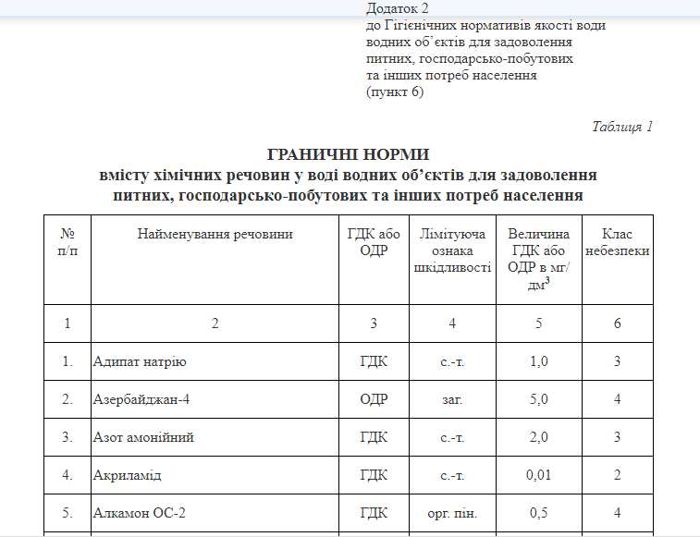
За ступенем небезпеки для організму людини всі шкідливі речовини поділяються на чотири класи:
І – надзвичайно небезпечні
ІІ – високонебезпечні
ІІІ – помірнонебезпечні
IV – малонебезпечні

Slide 24
Умови скидання зворотних вод у водні об’єкти
Умови скидання стічних вод у водні об'єкти
Скидання стічних вод у водні об'єкти допускається лише за умови наявності нормативів гранично допустимих концентрацій та встановлених нормативів гранично допустимого скидання забруднюючих речовин.
Водокористувачі зобов'язані здійснювати заходи щодо запобігання скиданню стічних вод чи його припинення, якщо вони:
1) можуть бути використані у системах оборотного, повторного і послідовного водопостачання;
2) містять цінні відходи, що можуть бути вилучені;
3) містять промислову сировину, реагенти, напівпродукти та кінцеві продукти підприємств у кількості, що перевищує встановлені нормативи технологічних відходів;

Slide 25
4) містять речовини, щодо яких не встановлено гранично допустимі концентрації;
5) перевищують гранично допустимі скиди токсичних речовин та містять збудників інфекційних захворювань;
6) за обсягом скидання забруднюючих речовин перевищують гранично допустимі нормативи;
7) призводять до підвищення температури води водного об'єкта більш ніж на 3 градуси за Цельсієм порівняно з її природною температурою в літній період;
8) є кубовими залишками, шламами, що утворюються в результаті їх очищення і знезараження

Slide 26
Умови скидання шахтних, кар'єрних і рудникових вод у водні об'єкти та повернення супутньо-пластових вод нафтогазових родовищ до підземних горизонтів
Підприємства, установи і організації, які відкачують шахтні, кар'єрні та рудникові води для запобігання затоплення шахт, кар'єрів та рудників під час видобування корисних копалин, зобов'язані впроваджувати ефективні технології, що забезпечують зниження рівня їх мінералізації перед скиданням у водні об'єкти, а підприємства, установи та організації, що добувають нафту і газ, повертають супутньо-пластові води нафтогазових родовищ до підземних горизонтів.

Slide 27
Умови скидання дренажних вод у водні об'єкти
Підприємства, установи і організації, які експлуатують дренажні системи для ліквідації підтоплення, заболочення чи вторинного засолення зрошуваних земель, зобов'язані впроваджувати ефективні технології для зниження рівня природного і техногенного забруднення дренажних вод перед скиданням їх у водні об'єкти.
Накопичувачі промислових забруднених стічних вод та технологічні водойми
Підприємства, установи і організації, що мають накопичувачі промислових забруднених стічних чи шахтних, кар'єрних, рудникових вод, зобов'язані впроваджувати ефективні технології для їх знешкодження і утилізації та здійснювати рекультивацію земель, зайнятих цими накопичувачами.
Скидання цих вод у поверхневі водні об'єкти здійснюється згідно з індивідуальним регламентом

Slide 28
2. Класифікація природних та антропогенних домішок у природних та стічних водах
Класифікація природних вод:
За ступенем мінералізації Прісні <1мг/л Солонуваті 1-3 мг/л Засолені 3-10 мг/л Солоні 10-50 мг/л | За кислотністю Лужні рН 11-14 Слабколужні рН 8-10 Нейтральні рН 7 Слабкокислі рН 4-6 Кислі рН 1-3 | За загальною твердістю Не дуже м'які 1,5 ммоль/дм³ М'які 1,5-3ммоль/дм³ Помірно тверді 3-6 ммоль/дм³ Тверді 6-9 ммоль/дм³ Дуже тверді >9ммоль/дм³

Slide 30
3. Характеристика забрудненості та класифікація стічних вод
Промислові стічні води залежно від виду та концентрації забрудників, а також від кількості стічних вод та місць їх утворення відводять або одним потоком, або кількома самостійним потоками.
У самостійні потоки відводять:
Слабкозабруднені промислові стічні води, які містять один або кілька видів забруднення.
Промислові стічні води, що містять токсичні речовини.
Кислі або лужні стічні води.
Виробничі стічні води з неприємним запахом.
Сильномінералізовані води.
Промислові стічні води, що містять жири, масла, нафтопродукти.

Slide 31
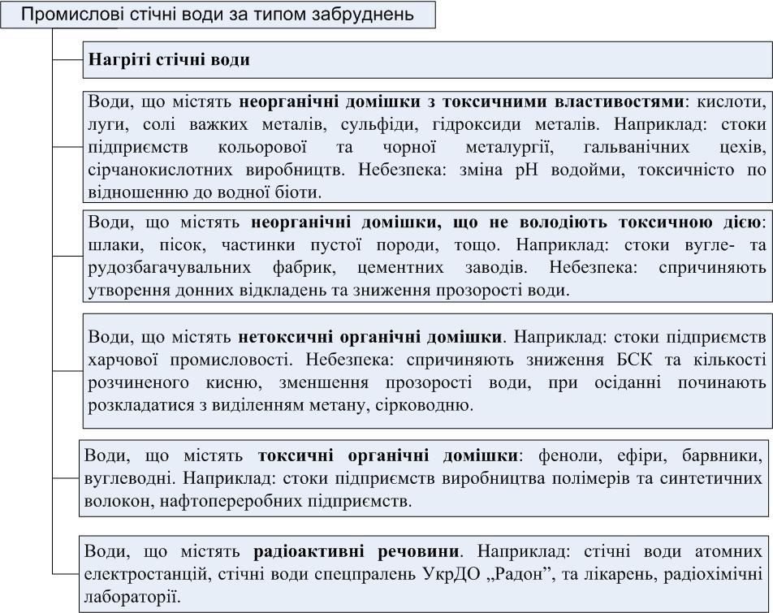

Slide 33
Правовий режим зон санітарної охорони водних об'єктів
З метою забезпечення охорони водних об'єктів у районах забору води для централізованого водопостачання населення, лікувальних та оздоровчих потреб встановлюються зони санітарної охорони (ЗСО).
ЗСО водних об'єктів створюються на всіх господарсько-питних водопроводах незалежно від їх підпорядкованості або типу джерела водопостачання.
Залежно від типу джерела водопостачання (поверхневий, підземний), ступеня його захищеності і ризику мікробного та хімічного забруднення, особливостей санітарних, гідрогеологічних і гідрологічних умов, а також характеру забруднюючих речовин встановлюються межі ЗСО та їх окремих поясів.

Slide 34
ЗСО поверхневих та підземних водних об'єктів входять до складу водоохоронних зон і поділяються на три пояси особливого режиму:
перший пояс (суворого режиму) включає територію розміщення водозабору, майданчика водопровідних споруд і водопідвідного каналу;
другий і третій пояси (обмежень і спостережень) включають територію, що призначається для охорони джерел водопостачання від забруднення.
Усі водозабори повинні мати обладнання для систематичного контролю відповідності об'єму фактичної подачі води проектній потужності водозабору та дозволи на спеціальне водокористування.

Slide 35
У межах першого поясу ЗСО:
для поверхневих джерел водопостачання:
1) здійснюється:
планування території для відведення поверхневого стоку за її межі, озеленення, огородження та забезпечення постійною охороною або охоронною сигналізацією;
огородження акваторії буями, іншими попереджувальними знаками, встановлення над водоприймачами водозаборів бакенів з освітленням на судноплавних водних об'єктах;
проведення будівельних робіт з метою відведення стічних вод у найближчу систему побутової каналізації чи на місцеві очисні споруди;
встановлення водонепроникних приймачів для нечистот та побутових відходів з наступним їх вивезенням та дезінфекуванням у разі відсутності каналізації;
обладнання водозаборів рибозахисними пристроями;

Slide 36
2) забороняється:
скидання будь-яких стічних вод, а також купання, прання білизни, вилов риби, водопій худоби та інші види водокористування, що впливають на якість води;
перебування сторонніх осіб, розміщення житлових та громадських будівель, організація причалів плаваючих засобів, застосування пестицидів, органічних і мінеральних добрив, прокладення трубопроводів, видобування гравію чи піску, проведення днопоглиблювальних та інших будівельно-монтажних робіт, безпосередньо не пов'язаних з експлуатацією, реконструкцією чи розширенням водопровідних споруд та мереж;
проведення головної рубки лісу;

Slide 37
для підземних джерел водопостачання:
1) здійснюється:
планування, огородження, озеленення та монтування охоронної сигналізації;
каналізування будівель з відведенням стічних вод у найближчу систему побутової чи промислової каналізації або на місцеві очисні споруди, розміщені на території другого поясу ЗСО;
відведення стічних вод за межі цього поясу;
2) забороняється:
перебування сторонніх осіб, розміщення житлових та господарських будівель, застосування пестицидів, органічних і мінеральних добрив, прокладення трубопроводів, видобування гравію чи піску та проведення інших будівельно-монтажних робіт, безпосередньо не пов'язаних з будівництвом, реконструкцією та експлуатацією водопровідних споруд та мереж;
скидання будь-яких стічних вод та випасання худоби;
проведення головної рубки лісу.

Slide 38
Правовий режим другого поясу ЗСО
У межах другого поясу ЗСО:
для поверхневих джерел водопостачання:
1) здійснюється:
виконання заходів щодо санітарного благоустрою території населених пунктів та інших об'єктів (каналізування, улаштування водонепроникних вигребів тощо);
купання, заняття туризмом, водним спортом та вилов риби лише у встановлених місцях, погоджених з органами державної санітарно-епідеміологічної служби;
обладнання суден, дебаркадерів і брандвахт пристроями для збирання фанових та підсланевих вод і твердих відходів у разі здійснення судноплавства;
виконання протиерозійних заходів щодо охорони земель;

Slide 39
2) забороняється:
розміщення складів паливно-мастильних матеріалів, накопичувачів промислових стічних вод, нафтопроводів та продуктопроводів, що створюють небезпеку хімічного забруднення вод;
використання хімічних речовин без дозволу державної санітарно-епідеміологічної служби;
розміщення кладовищ, скотомогильників, полів асенізації та фільтрації, зрошувальних систем, споруд підземної фільтрації, гноєсховищ, силосних траншей, тваринницьких і птахівничих підприємств та інших сільськогосподарських об'єктів, що створюють загрозу мікробного забруднення води, а також розміщення полігонів твердих відходів, біологічних та мулових ставків;

Slide 40
зберігання і застосування пестицидів та мінеральних добрив;
розорювання земель (крім ділянок для залуження і залісення), а також садівництво та городництво;
осушення та використання перезволожених і заболочених земель у заплавах річок;
проведення головної рубки лісу;
здійснення видобутку з водного об'єкта піску та проведення інших днопоглиблювальних робіт, не пов'язаних з будівництвом та експлуатацією водопровідних споруд;
влаштування літніх таборів для худоби та випасання її ближче ніж за 300 метрів від берега водного об'єкта;

Slide 41
для підземних джерел водопостачання:
1) здійснюється:
регулювання відведення територій під забудову населених пунктів, спорудження лікувально-профілактичних та оздоровчих закладів, промислових і сільськогосподарських об'єктів, а також внесення можливих змін у технологію виробництва промислових підприємств, пов'язаного з ризиком забруднення підземних вод стічними водами;
благоустрій промислових і сільськогосподарських об'єктів, населених пунктів та окремих будівель, їх централізоване водопостачання, каналізування, відведення забруднених поверхневих вод тощо;
виявлення, тампонування (або відновлення) всіх старих, недіючих, дефектних або неправильно експлуатованих свердловин та шахтних колодязів, які створюють небезпеку забруднення використовуваного водоносного горизонту;
регулювання будівництва нових свердловин;

Slide 42
2) забороняється:
забруднення територій покидьками, сміттям, гноєм, відходами промислового виробництва та іншими відходами;
розміщення складів паливно-мастильних матеріалів, пестицидів та мінеральних добрив, накопичувачів, шламосховищ та інших об'єктів, які створюють небезпеку хімічного забруднення джерел водопостачання;
розміщення кладовищ, скотомогильників, полів асенізації, наземних полів фільтрації, гноєсховищ, силосних траншей, тваринницьких і птахівничих підприємств та інших сільськогосподарських об'єктів, які створюють небезпеку мікробного забруднення джерел водопостачання;
зберігання і застосування мінеральних добрив та пестицидів;
закачування відпрацьованих (зворотних) вод у підземні горизонти, підземне складування твердих відходів та розробка надр землі;
проведення головної рубки лісу.

Slide 43
Правовий режим третього поясу ЗСО
У межах третього поясу ЗСО:
для поверхневих джерел водопостачання:
1) здійснюється:
регулювання, а у разі потреби і обмеження відведення території для забудови населених пунктів, спорудження лікувально-профілактичних та оздоровчих закладів, об'єктів транспорту, енергетики, промисловості і сільського господарства, а також внесення можливих змін у технологію виробництва промислових і сільськогосподарських підприємств, пов'язаного з ризиком забруднення джерел водопостачання стічними водами;
виявлення об'єктів, що забруднюють джерела водопостачання;
розроблення планів впровадження конкретних водоохоронних заходів у терміни, погоджені з органами державної санітарно-епідеміологічної служби та водного господарства на місцях;

Slide 44
виконання заходів щодо санітарного благоустрою території населених пунктів та інших об'єктів (каналізування, обладнання водонепроникних вигребів тощо);
2) забороняється:
відведення у водні об'єкти стічних вод, що не відповідають санітарним правилам і нормам (СанПіН 4630-88 "Охорона поверхневих вод від забруднення") та нормам Водного кодексу України;
для підземних джерел водопостачання:
1) здійснюється:
виявлення, тампонування (або відновлення) старих, недіючих, свердловин та таких, які неправильно експлуатуються, що створюють небезпеку забруднення використовуваного водоносного горизонту;

Slide 45
буріння нових свердловин та проведення будь-якого нового будівництва за обов'язковим погодженням з органами державної санітарно-епідеміологічної служби та геології на місцях;
2) забороняється:
закачування відпрацьованих (зворотних) вод у підземні горизонти з метою їх захоронення, підземного складування твердих відходів і розробки надр землі, що може призвести до забруднення водоносного горизонту;
розміщення складів паливно-мастильних матеріалів, а також складів пестицидів і мінеральних добрив, накопичувачів промислових стічних вод, нафтопроводів та продуктопроводів, що створюють небезпеку хімічного забруднення підземних вод.

Slide 46
Завдання на самопідготовку
Особливості захисту морських водоймищ.
Господарсько-питна вода та вимоги до її якості.
Виробничі води та вимоги до їх якості.
Охорона водоймищ від забруднень .
Нормативи якості води у водоймищах культурно-побутового значення.
Нормативи якості води у водоймищах рибогосподарського значення.
Лабораторно-технологічний контроль за роботою очисних споруд.
Екологічна оцінка якості морських вод України.
Екологічна оцінка якості поверхневих вод суші України.

